Slide 1
Capitolato Infrastruure Bari

Slide 2
Progetto presentato
3 schede
  Una scheda per impianto di Cogenerazione
  Una scheda per ampliamnto sistema di condizionamento
  Una scheda per impianto antincendio

Slide 3
I dati di progetto: I consumi
Consumi attuali 230 kw
Consumi IbiSCo (stimati) 140 kw
Dismissioni ??
Totale senza dismissioni 370 kw

Slide 4
Evoluzione
E’ stato affidato (dall’università) allo studio Magnanimo il compito di predisporre il progetto definitivo e quindi il capitolato tecnico
Il progetto è stato consegnato in via preliminare venerdì della scorsa settimana

Slide 5
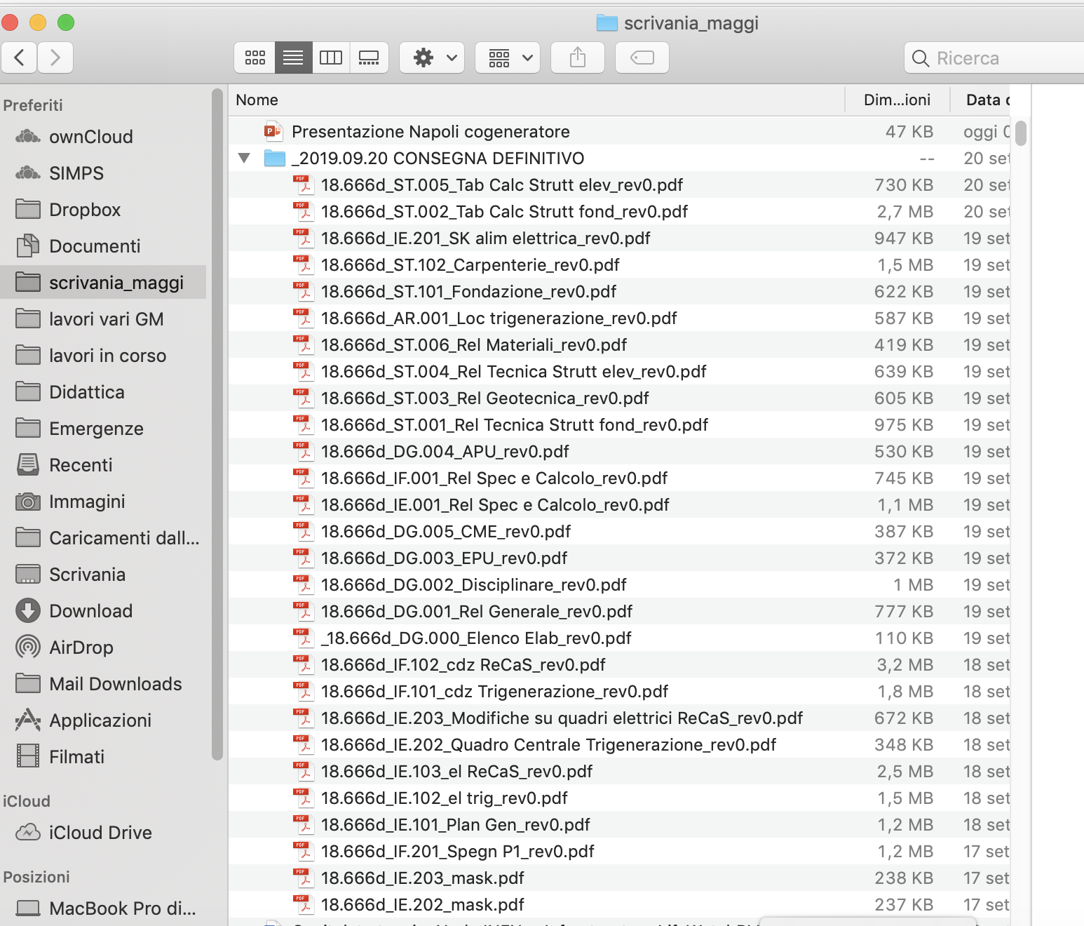

Slide 6
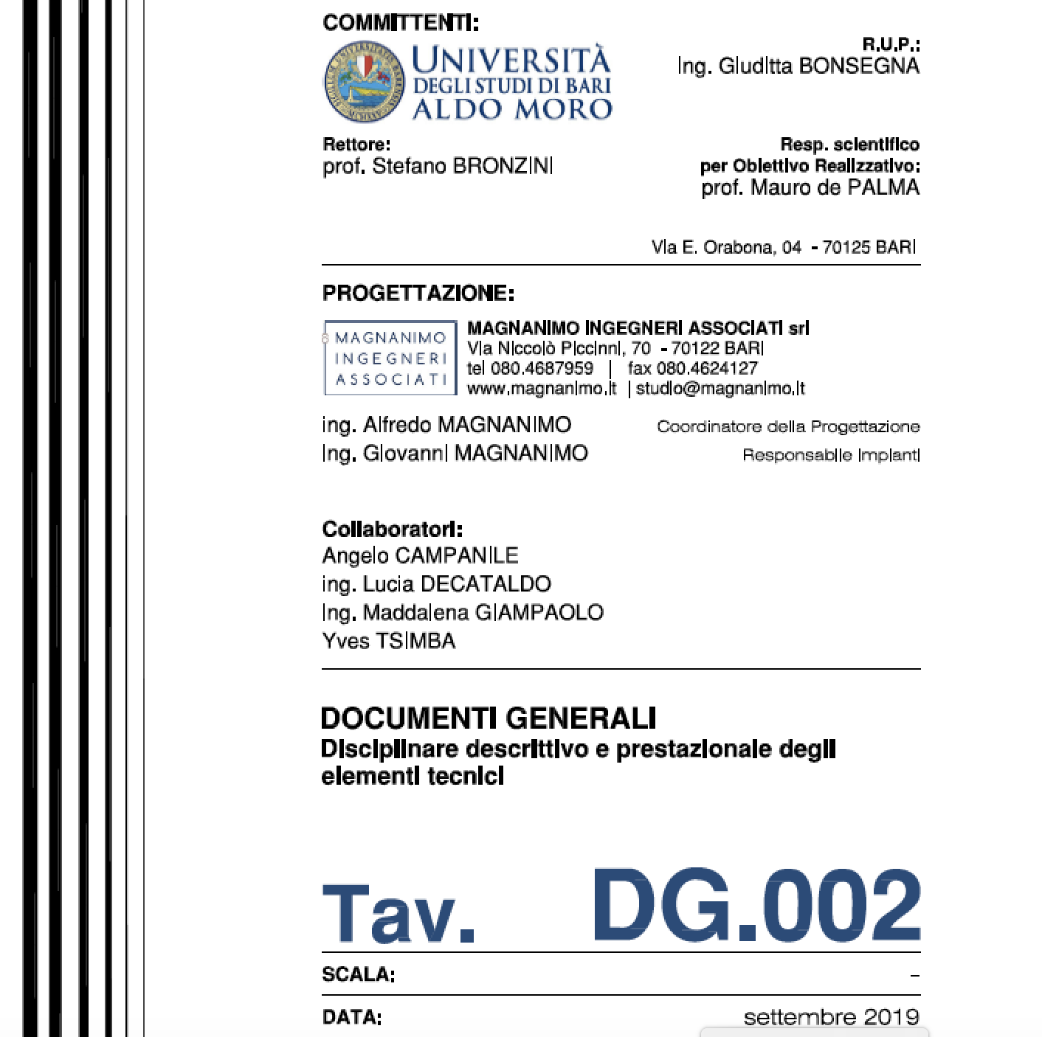

Slide 7
Il progetto presentato venerdì
Impianto di cogenerazione da 350 kW
  In grado di produrre altrettanta potenza di freddo
Il progetto definitivo non prevede l’acquisto dei due gruppi frigo, (che erano presenti nella scheda del progetto IBiSCo)
  Sono previsti invece i due crack che sono direttamente collegati al cogeneratore
  Il costo deio gruppi frigo è di circa 50 keuro
L’Iva è calcolata al 10 %.
Il cogeneratore non funziona in modalità isola

Slide 8
Il progetto presentato venerdi
Totale 90000,00 euro in più
        rispetto al budget disponibile
Usati i prezzi standard
Stima del ribasso atteso 10-15%
Migliorie:
  Aumento della potenza
  Insonorizzazione con bnarriere protettive
  Piano di manutezione estensione della garanzia fino a 4-5 anni

Slide 9
Richieste per la prossima riunione il 1° ottobre
Il cogeneratore deve funzionare in isola
  Abbiamo verificato che il gas viene fornito anche in assenza di energia elettrica
  Quindi il cogeneratore rappresenta effettivamente una seconda fonte energetica
Valutare l’IVA AL 22%
Chiudere molto più vicino al pareggio.
  Questo potrebbe comportare una riduzione della potenza nominale.

